Slide 1
Είναι δίκτυο που έχει σκοπό τη διατήρηση φυσικών οικοτόπων σε χώρες ΕΕ καθώς και της άγριας χλωρίδας και πανίδας στα όρια των οικοτόπων αυτών
Μαγνησία

Slide 2
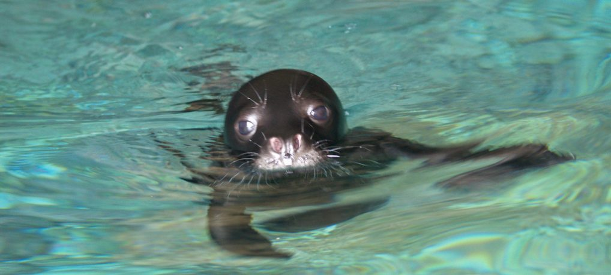
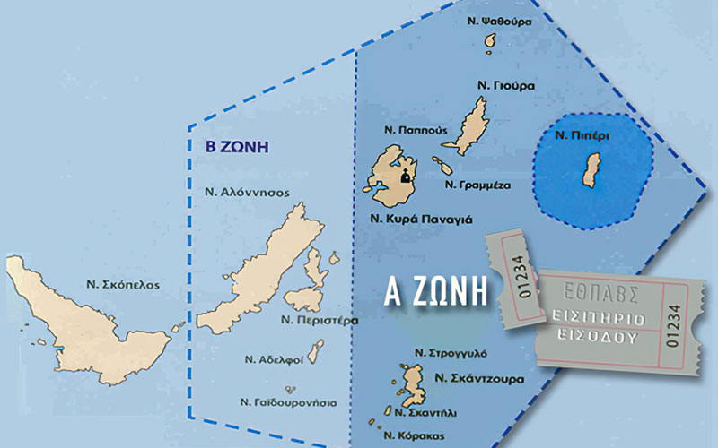
Εθνικό θαλάσσιο πάρκο Αλοννήσου - Βορείων Σποράδων / Ανατολική Σκόπελος

Slide 3
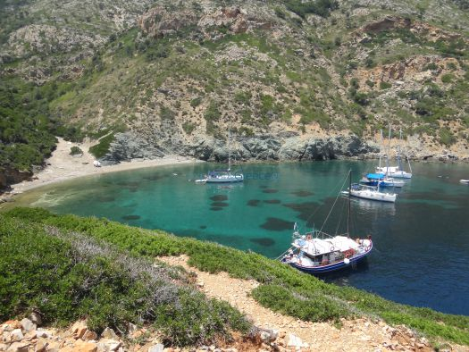
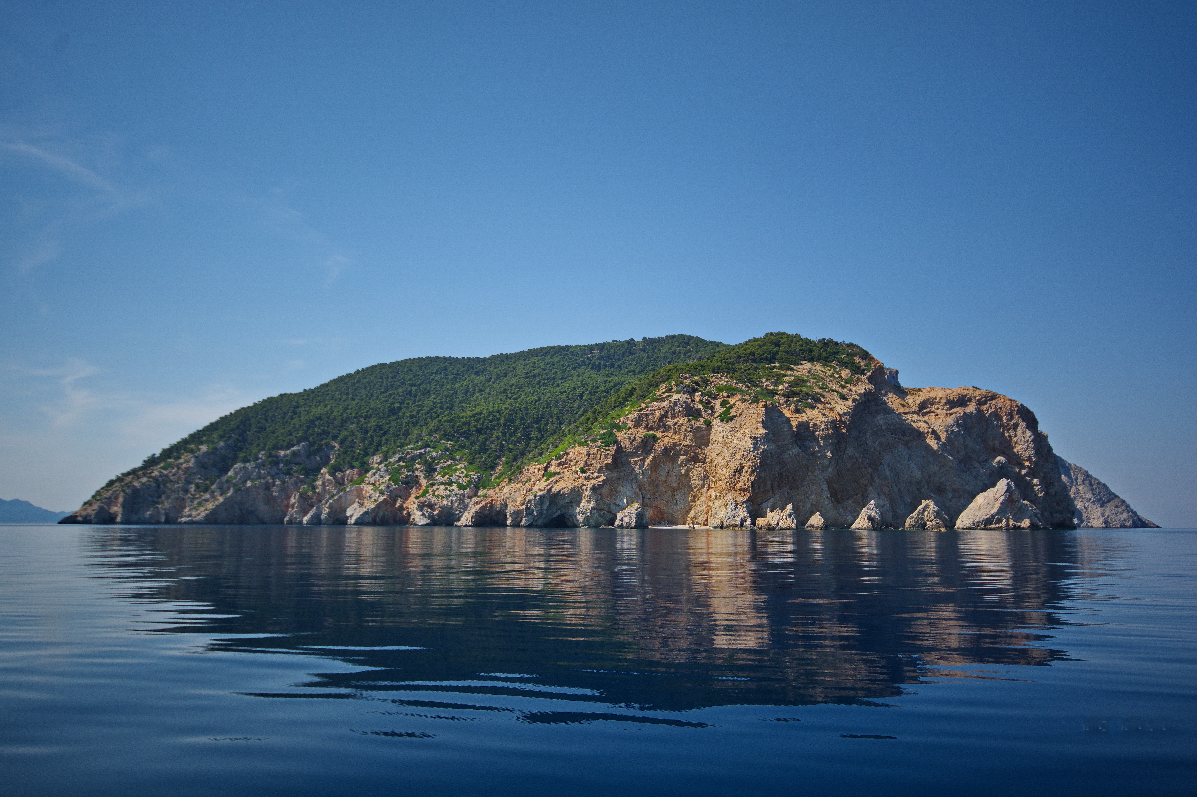
Νησιά Κυρά Παναγιά ,Ψαθούρα,Πιπέρι ,Λεχούσα,Γαϊδουρονήσια

Slide 4
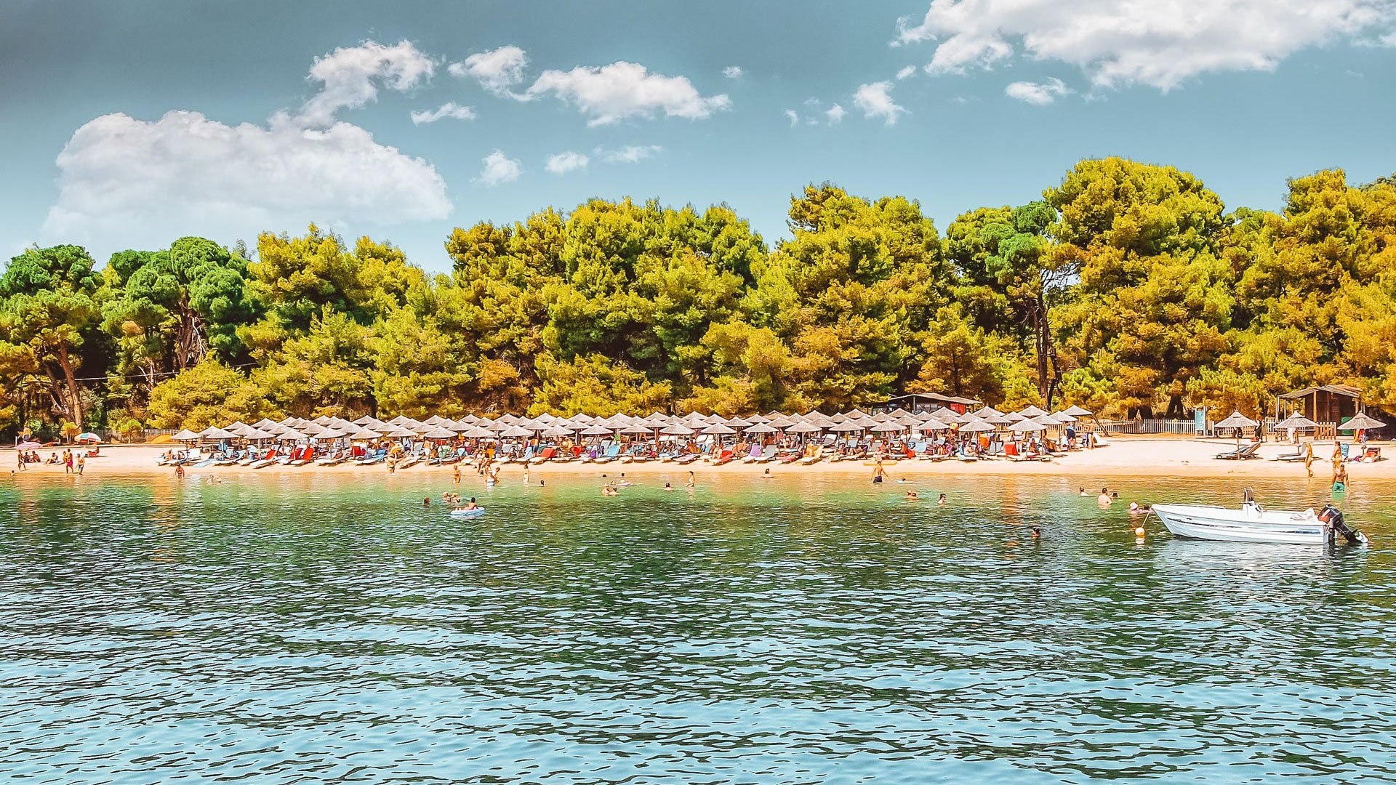
Κουκουναριές ,Σκιάθος

Slide 5
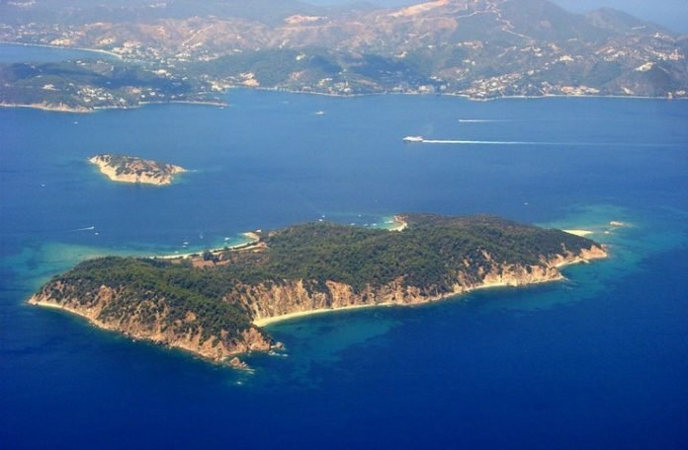
Νησίδες Ασπρονήσι,Άργκος,Ρέπι ,Τσουγκριάς,Τσουγκριάκι

Slide 6
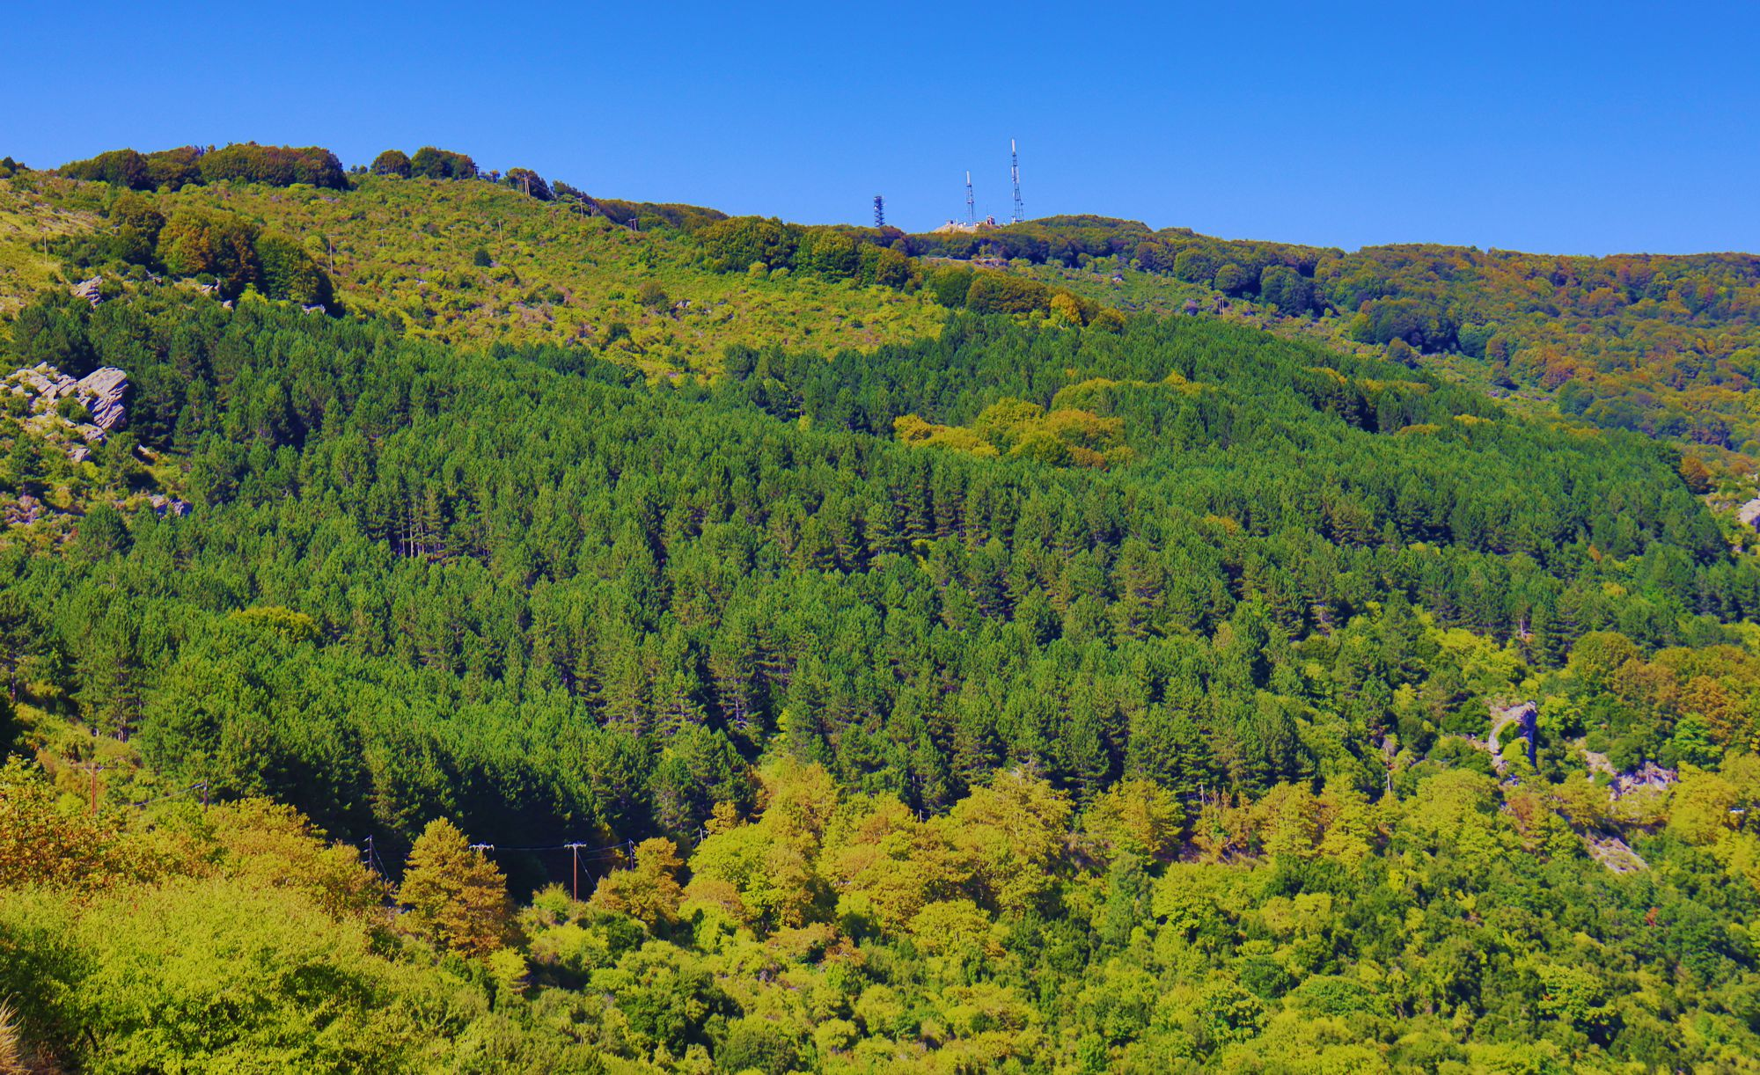
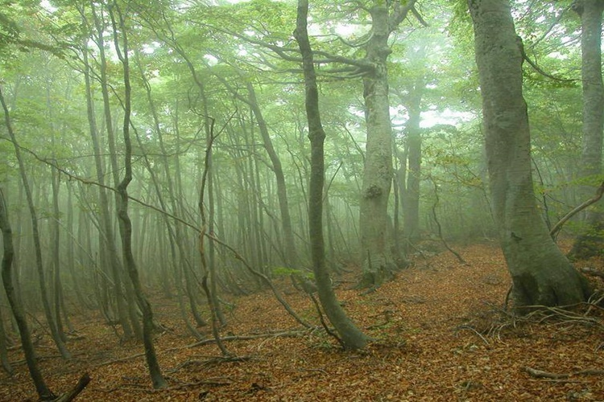
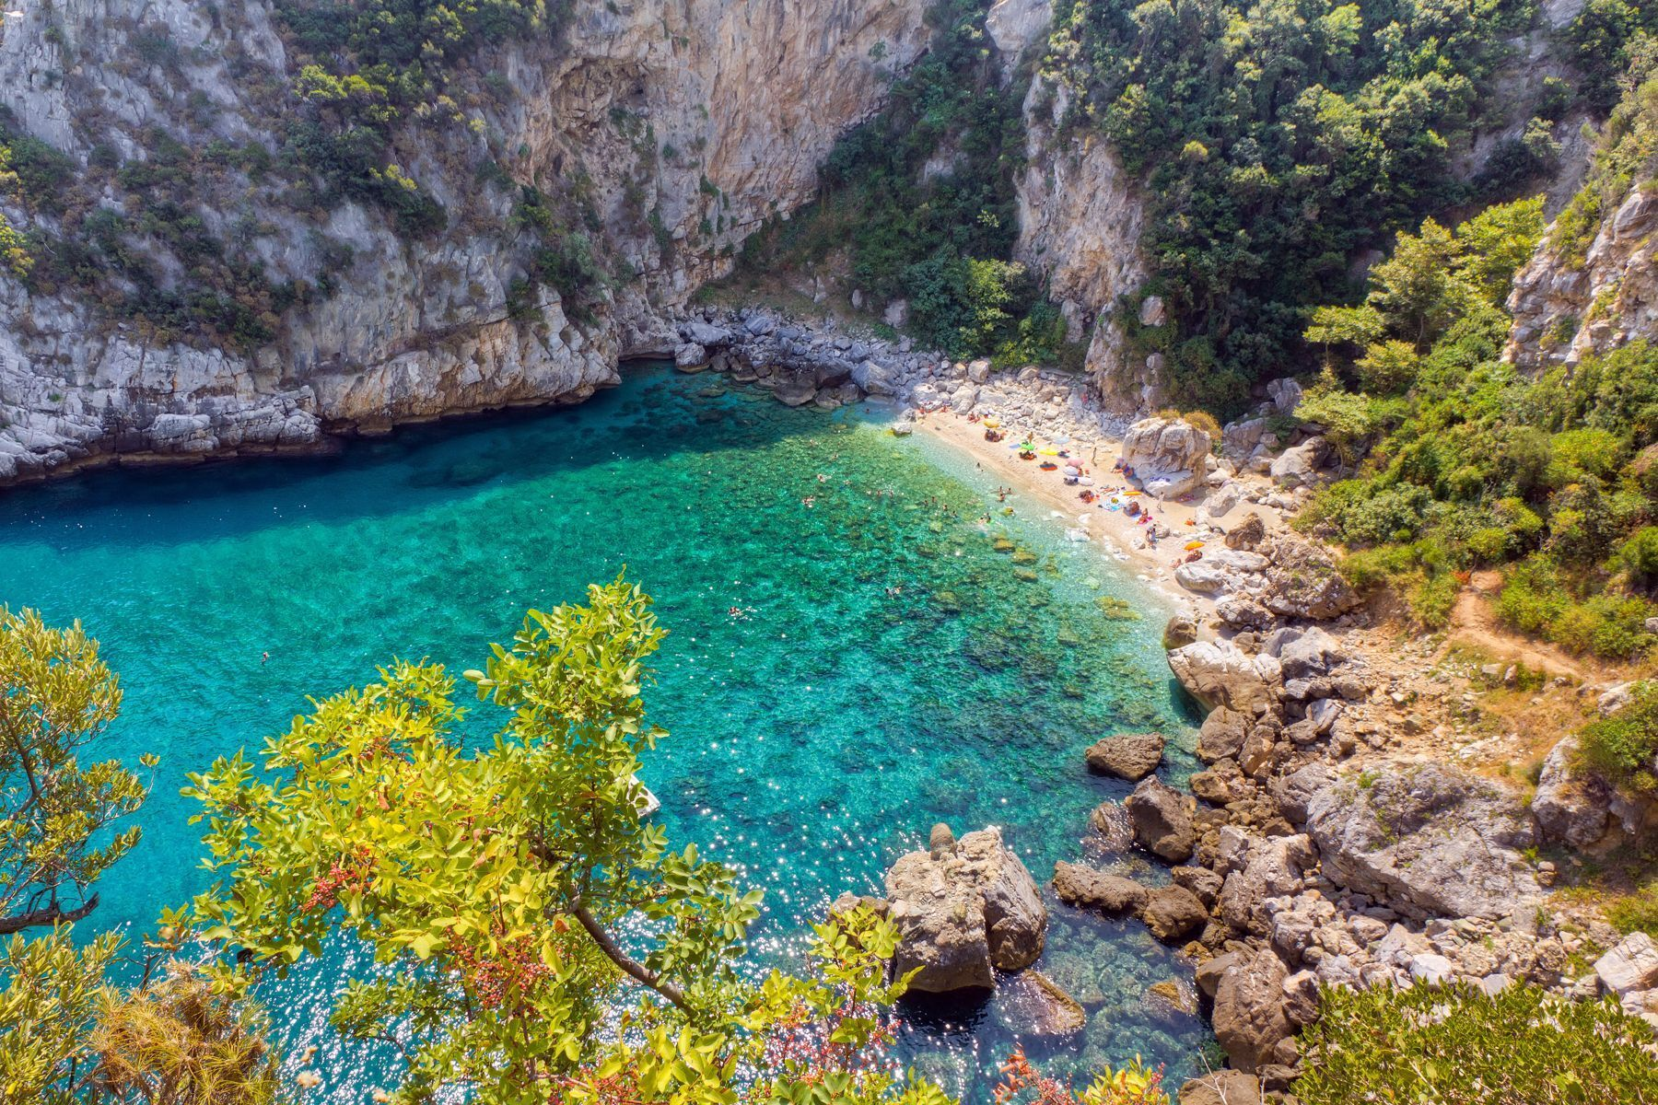
Πήλιο και η παράκτια ζώνη

Slide 7
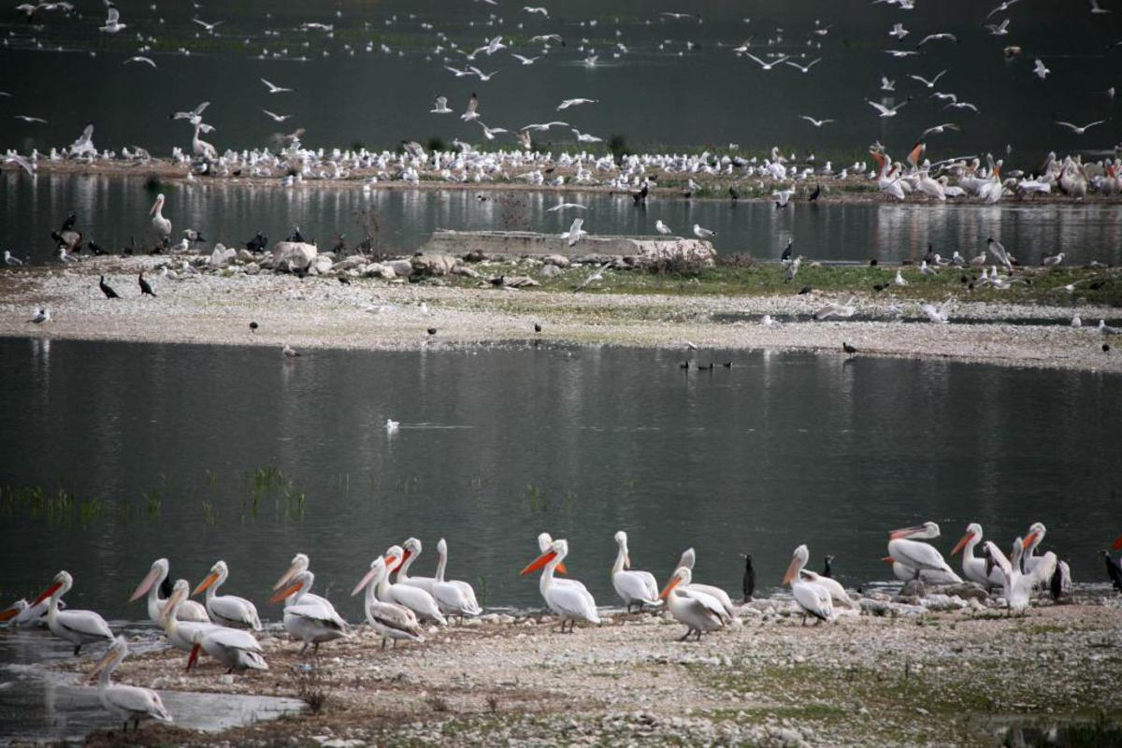
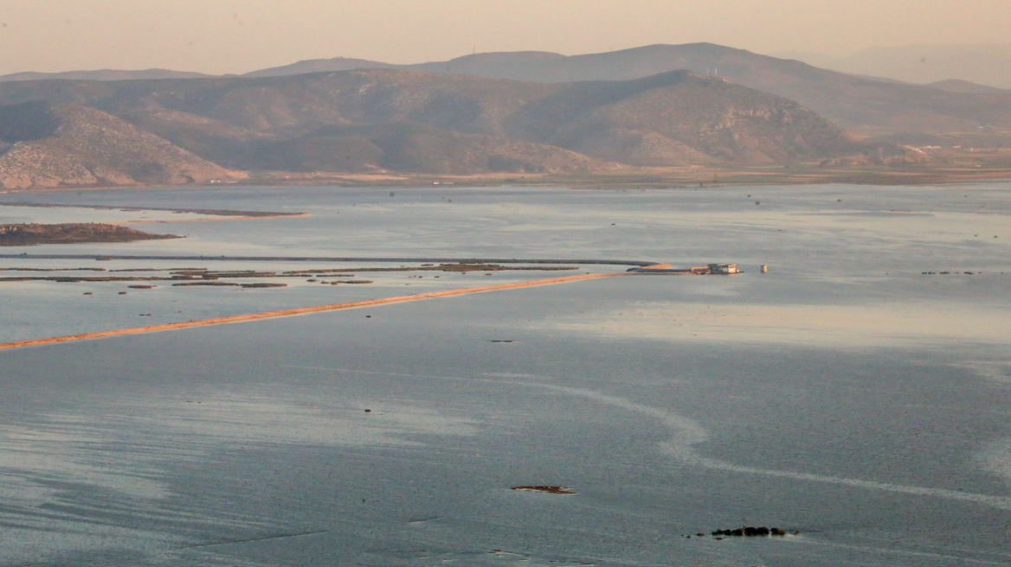
Λίμνη Κάρλα

Slide 8
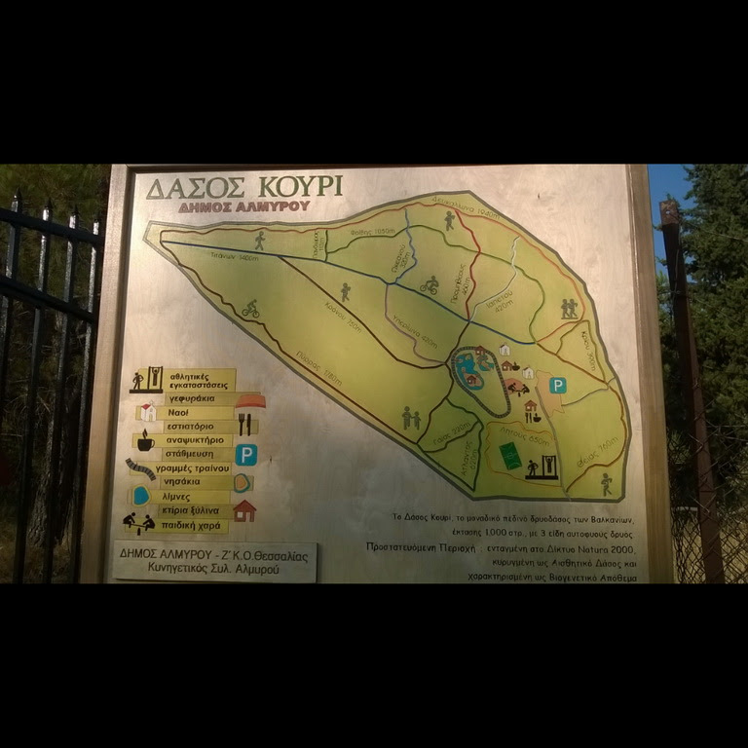
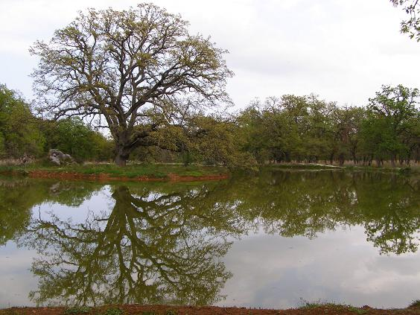
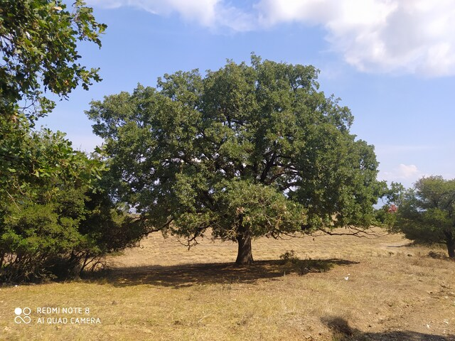
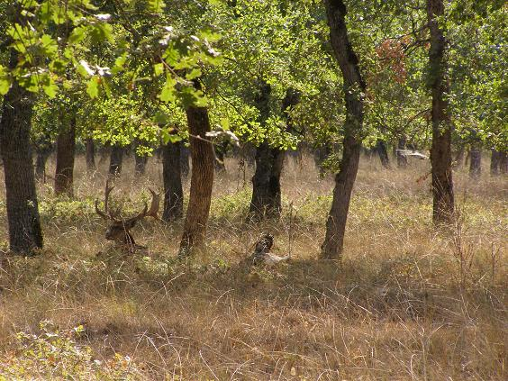
Δάσος Κουρί,Αλμυρός

Slide 9
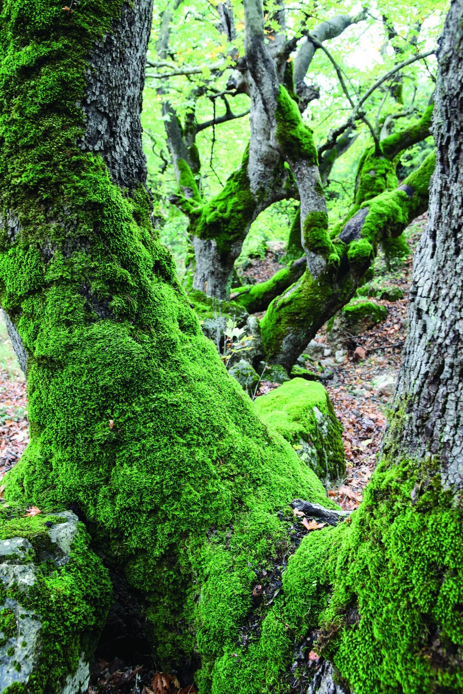
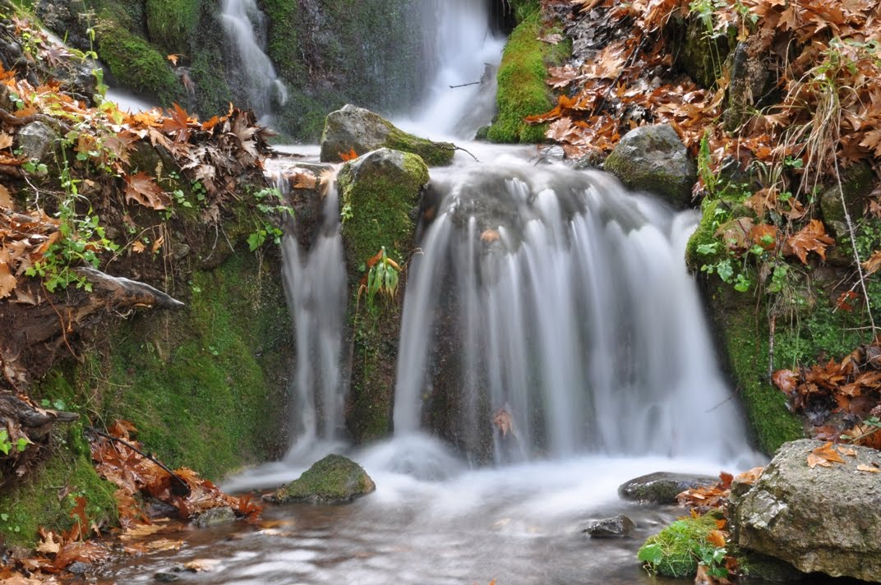
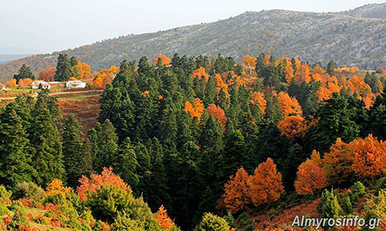
Όρος Όθρυς,τα βουνά της Γκούρας,Φαράγγι Παλαιοκερασιάς

